Slide 1
Unidade II – Camada física
Prof. Manfred Heil Junior

Slide 2
Camada física
A camada física provê características físicas, elétricas, funcionais e procedimentos para ativar, manter e desativar conexões entre duas partes. Uma entidade de dados de serviço neste nível consiste em um bit em transmissão serial e de n bits em transmissão paralela.
As funções dentro deste nível são:
ativação e desativação da conexão física entre duas entidades do nível de ligação de dados, inclusive concatenação e circuitos de dados quando solicitado pelo nível de ligação;
transmissão de unidades de dados de serviço (bits), que pode ser executada de modo síncrono ou assíncrono;
controle de erros.

Slide 3

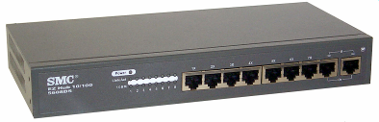
Camada física
Meios físicos:
Cobre, Fibra ótica, ar.
Tipos de Cabos:
UTP (unshielded twisted pair),
STP (shielded twisted pair),
Coaxial (thin, thick),
Fibra ótica (monomodo, multimodo)
Equipamentos:
Repetidores, Hubs.

Slide 4
Meios de transmissão
Meios guiados
Cabo Coaxial
Cabo de Par Trançado
Cabo de Fibra Óptica
Meios não guiados
Satélites
Micro-ondas
Infravermelho

Slide 5
Cabo de par trançado
Os cabos de pares trançados são, de forma geral classificados em dois tipos:
Sem blindagem (UTP – Unshielded Twisted Pais)
Com blindagem (STP – Shiede Twisted Pair)

Slide 6
Cabeamento estruturado
O uso de cabeamento estruturado veio atender aos diversos padrões de redes locais, telefonia e outras aplicações.
A norma mais comum e:
ANSI / TIA / EIA - 568 - A/B
Que prevê todos os conceitos para o desenvolvimento do uso de cabeamento estruturado.

Slide 7
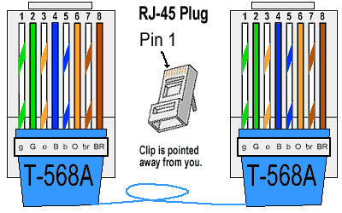
Cabo paralelo ou inverso
Para confecção de cabos de rede com para transado usamos dois modelos: TIA/EIA 568A ou TIA/EIA 568B
Para confecção de um cabo paralelo devemos ter as duas pontas do cabo iguais
Para confecção de um cabo inverso devemos ter uma ponta no padrão TIA/EIA 568A e a outra no TIA/EIA 568B

Slide 8
Modelos de cabos de par trançado
Hoje temos no mercado basicamente dois modelos:
Cat5e
Pode ser usado para frequências até 125 MHz em redes 100BASE-T (fast ethernet), para rede de velocidade 100Mbps. Ela foi criada com a nova revisão da norma EIA/TIA-568-B.
Cat6
Definido pela norma ANSI EIA/TIA-568-B-2.1 possui bitola 24 AWG e banda passante de até 250 MHz e pode ser usado em redes 1000BASE-T (gigabit ethernet), para redes de velocidade de 1Gbps.

Slide 9
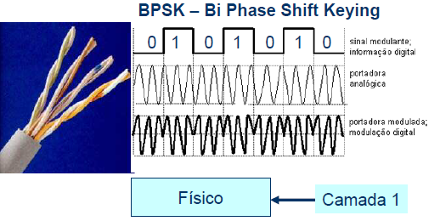
Camada Física
Corresponde ao hardware de rede básico
Ex. Modulação digital por desvio de fase em quadratura.

Slide 10
Processo de modulação digital
Bits possuem estados definidos
Por esta razão não podem ser transmitidos, ou melhor, irradiados com eficiência como um sinal senoidal.
Processo de Modulação Digital
Consistem em modular uma informação
Forma de bits em uma portadora analógica senoidal.

Slide 11
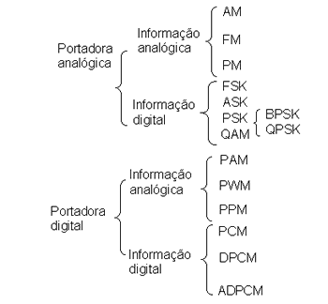
Tipos de modulação

Slide 12
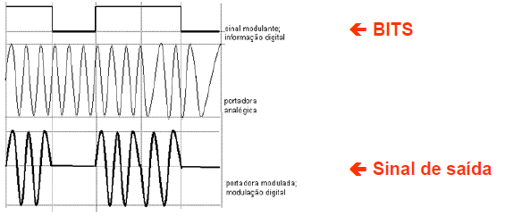
Modulação digital por desvio de amplitude
Modulação por salto de amplitude (ASK – Amplitud Shift Keying)
Consiste na modificação de amplitude na portadora senoidal conforma as variações de estados lógico do sinal modulante

Slide 13
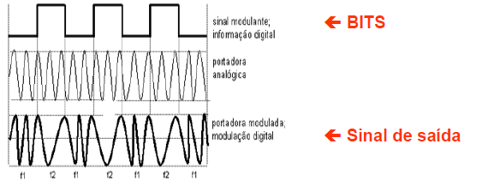
Modulação digital por desvio de frequência
Modulação por salto de frequência. (FSK – Frequency Shift Keying)
Consiste na modificação de frequência na portadora senoidal conforme as variações de estados lógico do sinal modulante.

Slide 14
Modulação digital por desvio de fase
Modulação por salto de fase (PSK – Phase Shift Keying)
Consiste em modificar a fase da portadora senoidal conforme as variações de estados lógico do sinal digital modulante.
A frequência da portadora não é alterada, a informação digital é “transportada” na fase desta portadora.
Para otimizar o espectro de frequência em sistemas digitais é adotado a modulação multi-nível, onde cada símbolo ou estado é representado por um número N de bits que será igual a log2M.
Sendo assim: M=2N
M: número de estado ou índice de modulação
N: número de bits

Slide 15
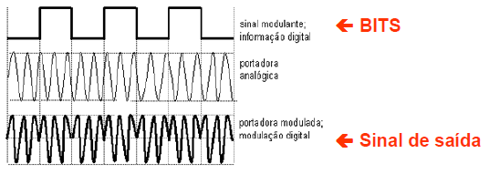
Modulação digital por desvio bifásico
BPSK – Bi Phase Shift Keying
Quando o sinal modulante é um sinal digital binário, o sinal modulante “chaveará” entre duas fases acompanhado o sinal de entrada.
A forma mais usual de implementação de modulação BPSK é termos fase de 00 1800 (inversão de fase de um estado para o outro).
Também é conhecida por PRK – Phase Reversal Keying.
O índice de modulação para BPSK é:
M=2N, N=1 -> M=2x1 -> M=2

Slide 16
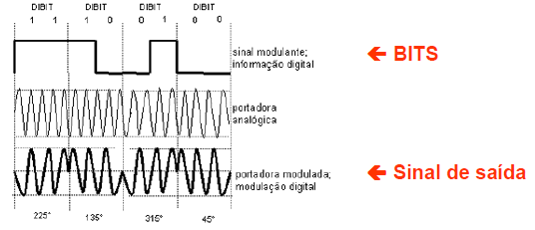
Modulação digital por desvio de fase em quadratura
QPSK – Quartenary Phase Shift Keying
O sinal digital binário é agrupado em conjuntos de dois bits – DIBITS.
Para uma combinação binária são possivel quatro DIBTS.
A cada DIBTS ocorre uma inversão na fase do sinal da portadora senoidal.
Também é conhecida por PSK em quadratura.
O índice de modulação para QPSK é:
M=2N, N=2 -> M=2x2 -> M=4

Slide 17
Atividade sobre processo de modulação digital
Baseado no processo de modulação digital da camada física pesquisa as seguintes modulação:
Modulação por salto de amplitude (ASK – Amplitud Shift Keying)
Modulação por salto de frequência. (FSK – Frequency Shift Keying)
Modulação por salto de fase (PSK – Phase Shift Keying)
Modulação por dois saltos de fase (BPSK – Bi Phase Shift Keying)
Modulação por quatro saltos de fase (QPSK – Quartenary Phase Shift Keying)
Depois de realizado a pesquisa, explique como é o processo da modulação para transmitir a letra “A” representado em binário por “00001010”, esta atividade deve ser dupla.

